Slide 1
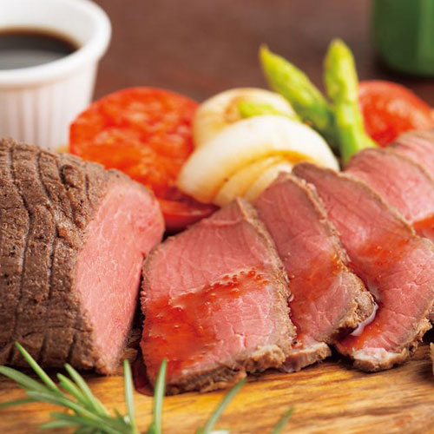
【提案書】
赤ワイン仕立てローストビーフ200g ※税率8％
特徴
独自製法でじっくり低温調理し、赤ワインに漬け込んで美味しく仕上げたローストビーフ200g。肉本来の旨味をしっかり楽しめる逸品です。オードブルにもサラダにもおすすめです。
納期
納期スペース
仕様
注意事項: 賞味期間：180日間(冷凍)
備考: <セット内容> 赤ワイン仕立てローストビーフ200g(ソース・レホール付)
お見積
お見積りスペース

